Slide 1

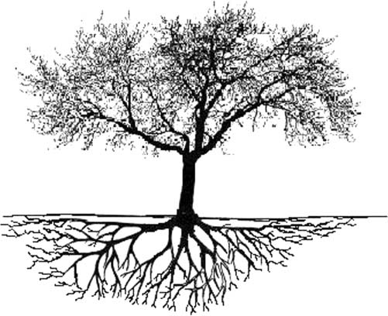
Δενδριμερή: δομή, ιδιότητες και εφαρμογές
Πανεπιστήμιο Κρήτης-Τμήμα Χημείας
Υπερμοριακή Χημεία
Μάρα Κανδύλη, Α.Μ 987
Υπεύθυνος καθηγητής: Αθανάσιος Κουτσολέλος
25-4-2018

Slide 2
Περιεχόμενα παρουσίασης
Εισαγωγή
Ιστορικά στοιχεία
Δομή
Ταξινόμηση δενδριμερών
Ιδιότητες
Συνθετικές πορείες
Τύποι δενδριμερών
Εφαρμογές
Σύνοψη
References

Slide 3
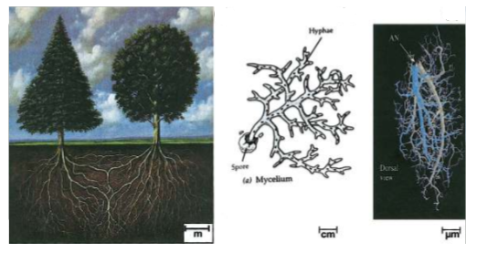
Δενδριτικά μοτίβα στη φύση

Slide 4
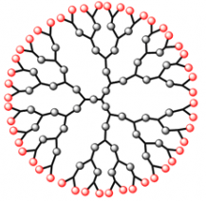
Με μια ματιά…
Μακρομόρια
Πολυμερή
Γνωστά και ως arborols ή cascade molecules
Περιέχουν C, H, O, N, P, S και έχουν τη δυνατότητα σύνδεσης με μέταλλα
Διαθέτουν πλήθος λειτουργικών ομάδων
Προσφέρουν ποικίλες εφαρμογές

Slide 5
Ιστορικά στοιχεία
1978
Fritz Vögtle & co workers συνθέτουν τα πρώτα cascade molecules
1983
Donald A. Tomalia συνθέτει τα πρώτα dendrimers (divergent σύνθεση)
1985
Σύνθεση PAMAM.
Η ομάδα του Newkome συνθέτει παρόμοια μόρια (arborols)
1990
Jean Fréchet
1^{η} convergent σύνθεση

Slide 6
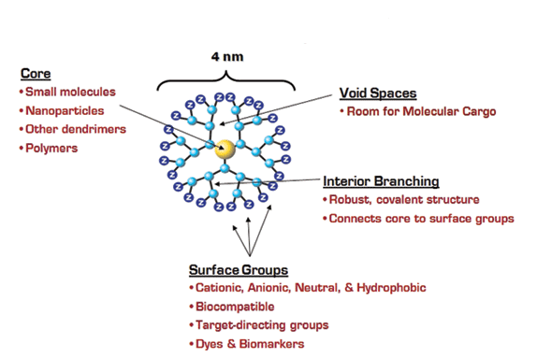
Η δομή των δενδριμερών

Slide 7
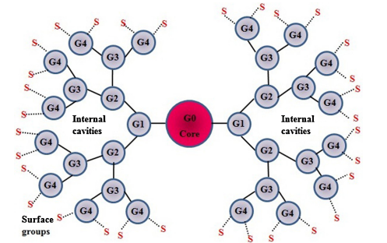
Ταξινόμηση δενδριμερών
Γενεά: ο αριθμός των επαναλαμβανόμενων διακλαδωτικών κύκλων που σχηματίζονται κατά τη διάρκεια της σύνθεσης ενός δενδριμερούς.

Slide 8
Ιδιότητες των δενδριμερών
Monodispersity (size and form stability)
Nano-size and shape
Ελεγχόμενο σχήμα και μέγεθος πριν από τη σύνθεση
Polyvalency (πολυσθενής,πολυλειτουργική δραστική επιφάνεια)
Self-assembling
Ηλεκτροστατικές αλληλεπιδράσεις
Θερμική και χημική σταθερότητα
Χαμηλή κυτταροτοξικότητα
Host-guest αλληλεπιδράσεις κ.ά

Slide 9
Συνθετικές πορείες
Υπάρχουν αρκετές μέθοδοι σύνθεσης των δενδριμερών, οι δύο κυριότερες είναι οι εξής:
Divergent
Synthesis
(1983)
Convergent
Synthesis
(1990)

Slide 10
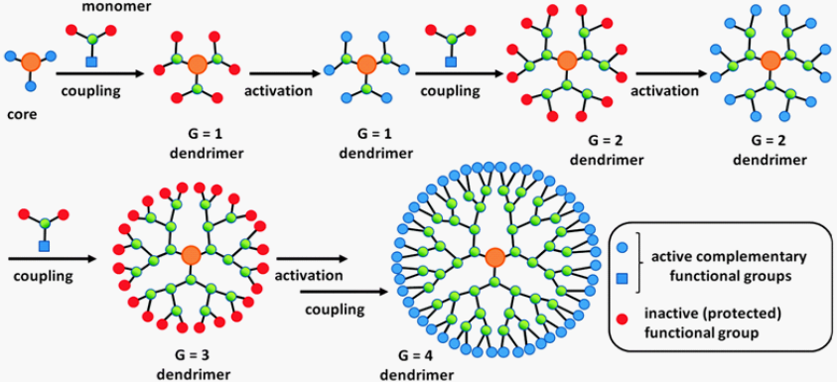
Divergent synthesis
Outward procedure

Slide 11
Divergent method
Πλεονεκτήματα
Μειονεκτήματα
Δημιουργία μεγάλων ποσοτήτων δενδριμερών.
Πλευρικές και ατελείς αντιδράσεις στις τελικές ομάδες.
Περίσσεια αντιδραστηρίων.
Δύσκολος καθαρισμός τελικού προϊόντος.

Slide 12
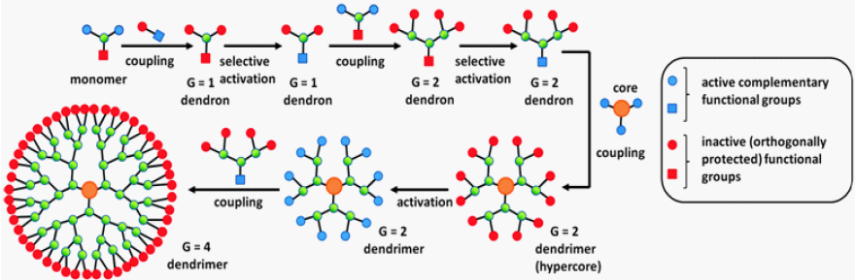
Convergent synthesis
Inward procedure

Slide 13
Convergent method
Πλεονεκτήματα
Μειονεκτήματα
Εύκολος καθαρισμός τελικού προϊόντος.
Ελάχιστες δομικές ατέλειες.
Μη σχηματισμός δενδριμερών υψηλής γενιάς.

Slide 14
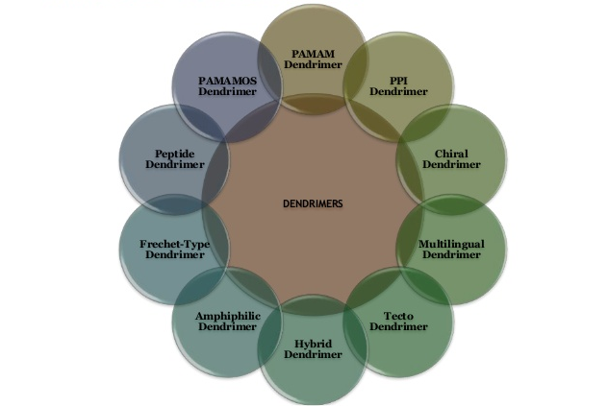
Οι τύποι των δενδριμερών

Slide 15
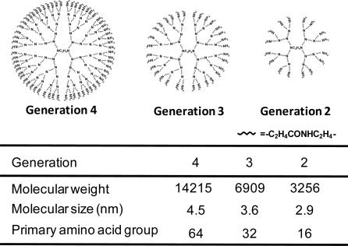
Polyamidoamine Dendrimers (PAMAM)
1^{η} σύνθεση το 1985.
Εμπορικά διαθέσιμο.
Divergent σύνθεση, ξεκινώντας από core με αμμωνία ή αιθυλενοδιαμίνη.
Eφαρμογή σε drug delivery και gene delivery.

Slide 16
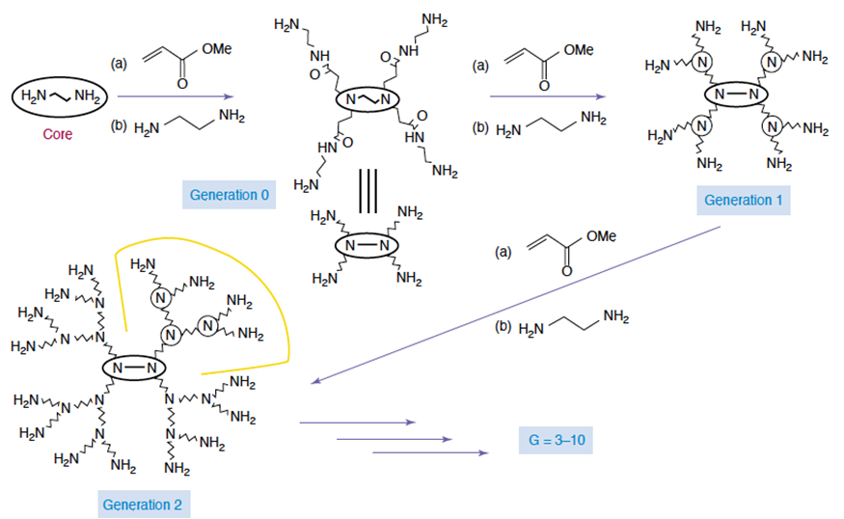
Divergent σύνθεση PAMAM

Slide 17
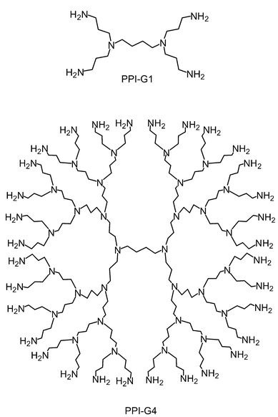
PPI (Poly propylene imine)
Σκελετός από poly alkylamines, πυρήνας DAB.
Αποτελείται από πρωτοταγείς αμίνες ως τελικές ομάδες και από τριτοταγείς tris-propylene amines στο εσωτερικό.
Είναι εμπορικά διαθέσιμο έως G5 γενιά.
Εφαρμογή σε drug delivery και gene delivery.

Slide 18
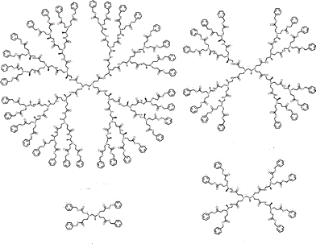
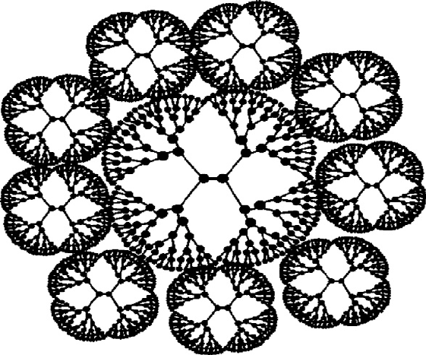
Χρησιμοποιούνται ως καταλύτες σε αντιδράσεις χειρόμορφης κατάλυσης.
Αναγνώριση χειρόμορφων μορίων.
Chiral Dendrimers
Tecto Dendrimers
Core dendrimer περιβαλλόμενο
από dendrimers.
Έξυπνη θεραπευτική
nanodevice.
Θεραπευτικές εφαρμογές.

Slide 19
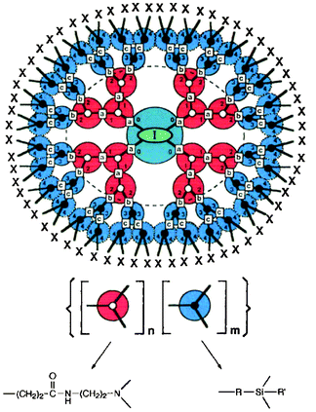
PAMAMOS Dendrimers poly (amidoamine-organosilicon)
Μοιάζει με μικύλλιο.
Υδρόφιλο εσωτερικό (PAMAM).
Υδρόφοβο εξωτερικό (organosilicon).
Καταλύτης σε φωτοχημικές αντιδράσεις.
Εφαρμογή σε electronics, chemical catalysis, nano-lithography, photonics κ.ά

Slide 20
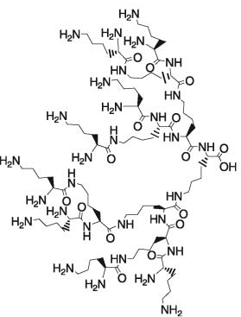
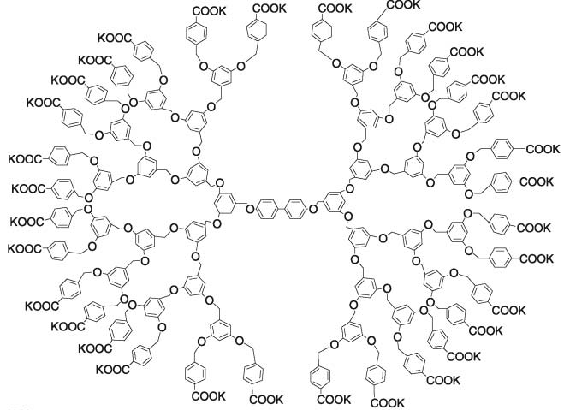
Polybenzylether hyperbranched skeleton.
Convergent σύνθεση.
Όξινες καρβοξυλικές επιφανειακές ομάδες.
Αύξηση διαλυτότητας σε πολικούς διαλύτες.
Fréchet-type dendrimers
Peptide dendrimers
Περιέχουν peptidyl branching core και peripheral peptide chains.
Polylysine dendrimer.
Βιολογικές εφαρμογές.

Slide 21
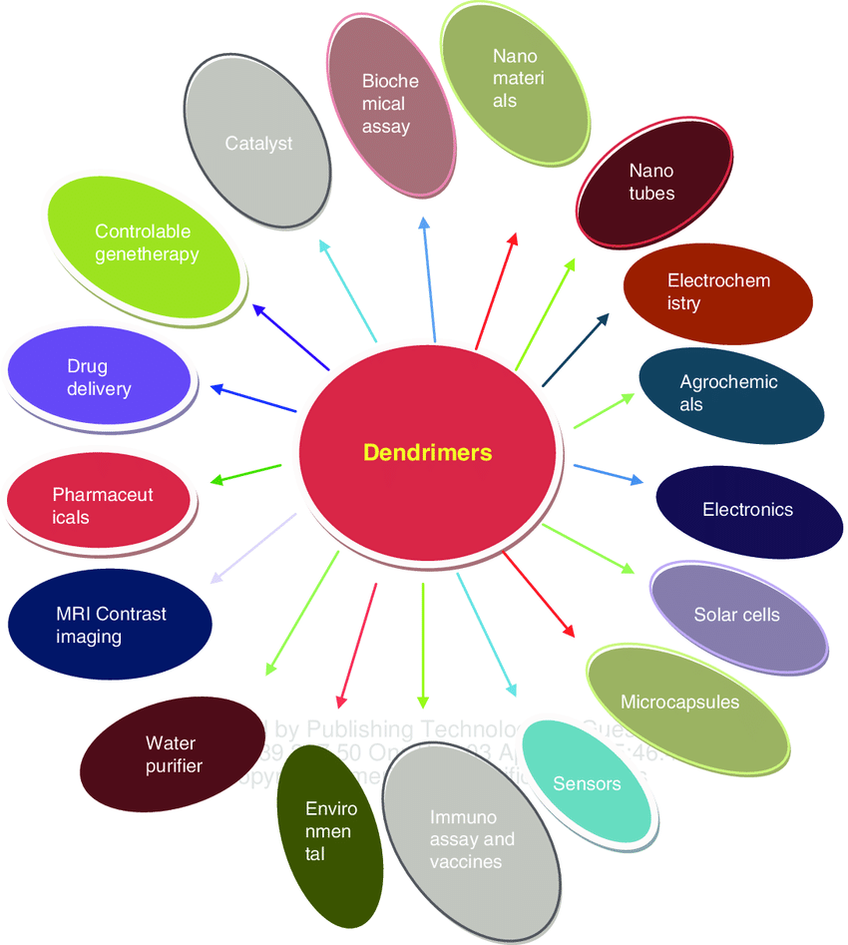
Εφαρμογές

Slide 22
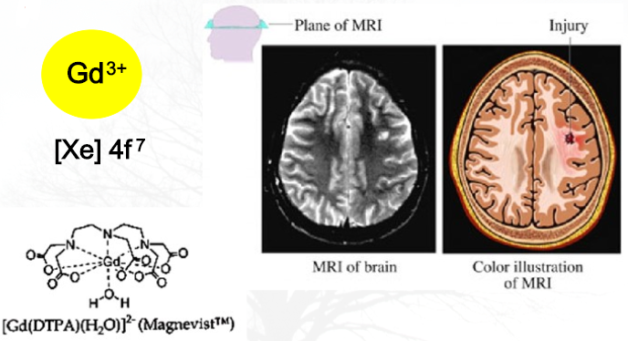
Dendrimers as MRI contrast agents

Slide 23
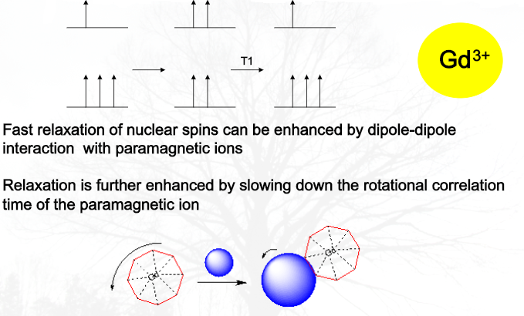
Signal enhancements with contrast agents

Slide 24
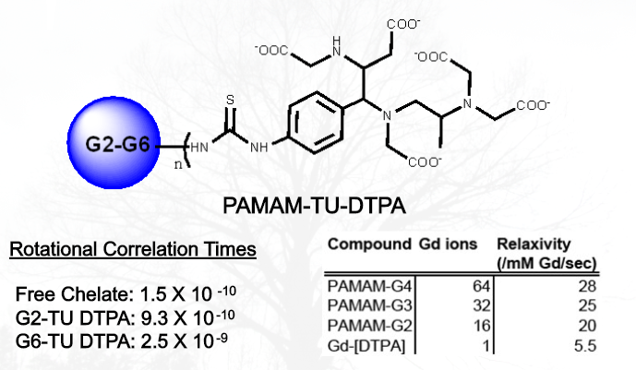
Rotational correlation time effects

Slide 25
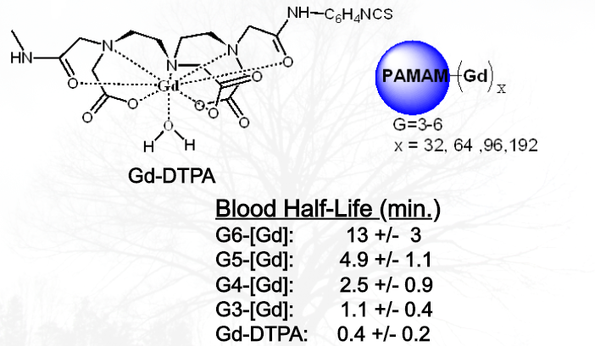
Dendrimer-chelate half-life

Slide 26
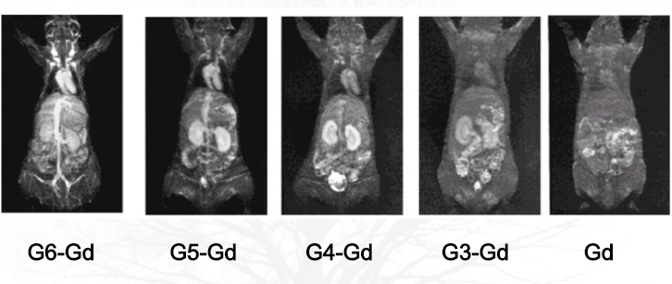
Contrast imaging in mice

Slide 27
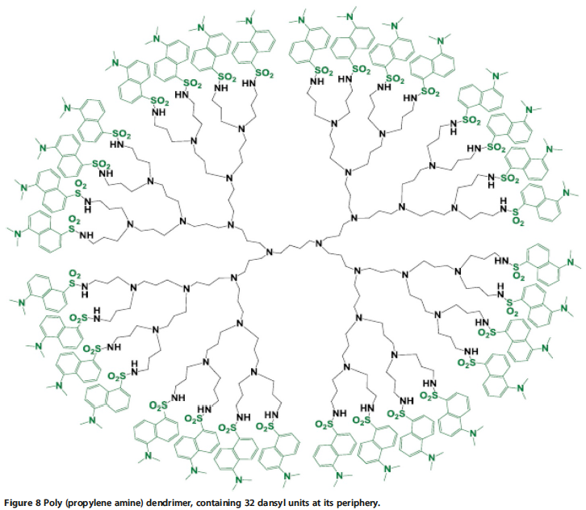
Dendritic sensors
H⁺, μετάλλων.
Dansyl units
(fluorescent dye) ως τερματικές ομάδες.
Συναρμογή Co²⁺ με τις εσωτερικές αμίνες.
Μείωση φθορισμού παρουσία Co²⁺.

Slide 28
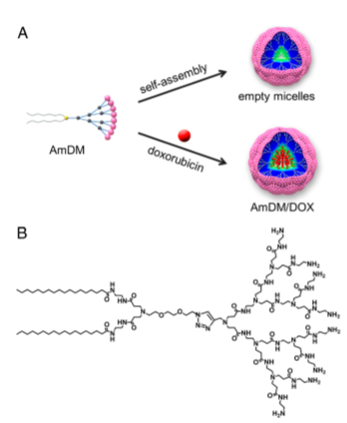
Anticancer drug nanomicelles formed by self-assembling amphiphilic dendrimer
Μεγάλη ικανότητα χωριτικότητας (>40%) λόγω της δενδριτικής δομής.
Μικρό μέγεθος (10nm).
Ενίσχυση της κυτταρικής πρόσληψης.
Μείωση της εκροής του φαρμάκου.
Καταπολέμηση της ανθεκτικότητας των καρκινικών κυττάρων σε doxorubicin.
Ενίσχυση της δράσης του φαρμάκου.

Slide 29
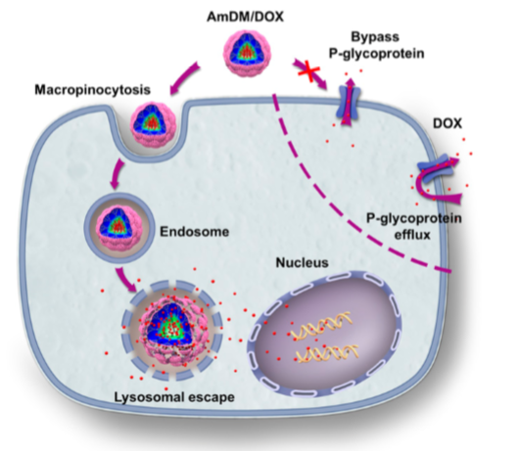
Mechanism to elude drug resistance by AmDM/DOX micelles in doxorubicin-resistant breast cancer MCF-7R cells.

Slide 30
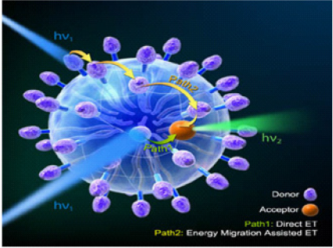
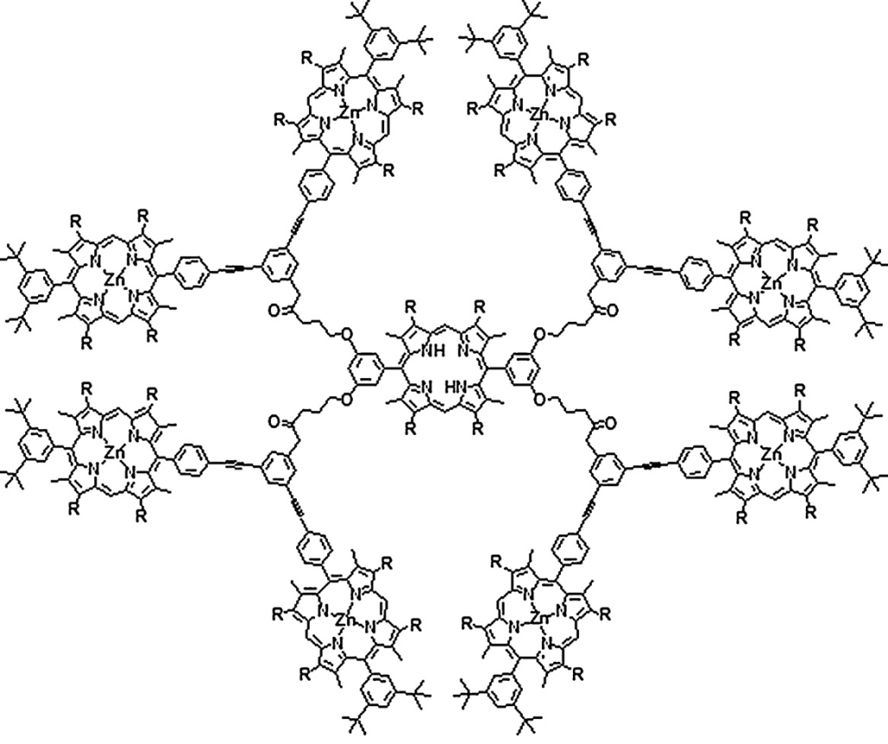
Dendrimers in light harvesting material
Φυσικά φωτοσυνθετικά συστημάτα: απορρόφηση φωτός από χρωμοφόρα-κεραίες και μεταφορά του στο κέντρο της αντίδρασης.
Τοποθέτηση light-harvesting χρωμοφόρων στον πυρήνα και στα κλαδιά των δενδριμερών (mimics of bacterial light harvesting complexes).

Slide 31
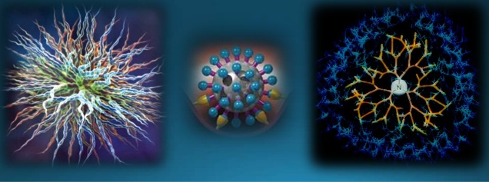
Συνοψίζοντας…
Τα δενδριμερή είναι highly branched, σφαιρικά, συνθετικά πολυμερή με πολλές ιδιότητες.
Η ιδιαίτερη ομορφία τους οφείλεται στη μη εκτενή γνώση για αυτά (1^{η} σύνθεση το 1978).
Αποτελούν σημαντικό πεδίο έρευνας με πολλές υποσχόμενες μελλοντικές εφαρμογές.

Slide 32
References
https://en.wikipedia.org/wiki/Dendrimer (επίσκεψη στη σελίδα για εύρεση πληροφοριών 10-3-2018)
https://en.wikipedia.org/wiki/Poly(amidoamine) (επίσκεψη στη σελίδα για εύρεση πληροφοριών 10-3-2018)
https://www.hindawi.com/journals/jnm/2014/507273/#B98 (επίσκεψη στη σελίδα για εύρεση πληροφοριών 10-3-2018)
U. Singh et al., Orient. J. Chem. , Vol. 30 (3), 2014, 911-922.
Dong Xu et al., Cancer Letters 243 (2006) 274–280.
Caravan, P., et al., Chem. Rev. 1999, 99,2293.
Morgan, L. O. et al., N. J. Chem. Phys., 1961, 34, 842.
Wiener, E. C. et al., J. Am. Chem. Soc., 1996, 118,7774.
Kobayashi H. et al., J. Magn. Reson. Imaging 2004, 20,512.
Kobayashi H. et al., M. W. Magn. Res. Med. 2001, 45,454.
Tuo Wei et al., PNAS, Vol. 112, 2015, 2978-2983.
E. C. Wiener, M. W. Brechbiel, H. Brothers et al., Magnetic Resonance in Medicine, vol. 31, no. 1, pp. 1–8, 1994.
Elham Abbasi et al., Nanoscale Research Letters, 2014, 9:247.
Craig J. Hawker et al., J. Am. Chem. Soc. 1990, 112, 7638-7647.
Malik Nasibullah et al., Advanced Science Focus, Vol. 1, pp. 197–204, 2013.
Graham M Dykes et al., J. Chem. Technol. Biotechnol., 2001, 903-918.
Elizabeth R. Gillies and Jean M.J.Fréchet , DDT, Volume 10, Number 1 , January 2005.
Roseita Esfand and Donald A. Tomalia, DDT, Vol. 6, No. 8, April 2001.
Macromolecular Chem Phys, 2010, 211, 1417-1425.

Slide 33
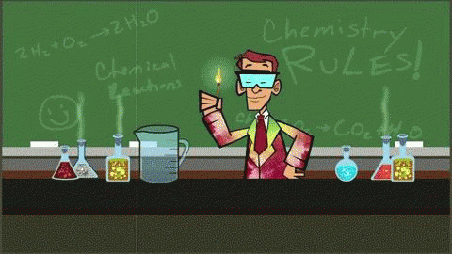
Ευχαριστώ πολύ για την προσοχή σας

